Slide 1


面向低光照环境的目标检测算法研究
导师 | ： | 程培涛 副教授
报告人 | ： | 许彤彤
报告日期 | ： | 2024年12月27日
Notes:
尊敬的各位老师们，大家好，我的毕设题目是面向低光照环境的目标检测算法研究

Slide 2
目录
01
研究背景
02
研究现状
CONTENTS
03
研究内容
04
进度安排
Notes:
下面我将从以下几个方面进行汇报

Slide 3
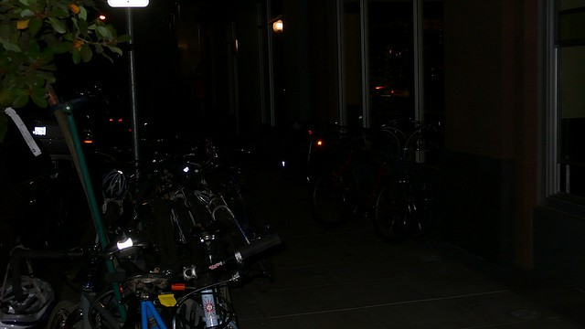
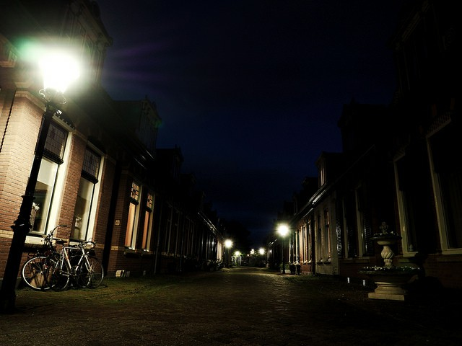
01 研究背景
低光照目标检测
随着计算设备性能的提升和深度学习技术的发展，以目标检测技术为代表的计算机视觉已广泛应用于车辆识别、人脸识别和安防监控等领域。但在低光照场景下，亮度和对比度过低、噪声和模糊问题严重影响了检测算法的精度。现有低光照检测算法通常采用两阶段范式，先通过图像增强算法恢复高亮度图像，再进行目标检测。然而，现有图像增强算法主要是为改善人类视觉感知设计的，难以兼顾目标检测性能，并且在复杂场景中效果有限。基于以上问题，研究面向低光照环境的目标检测算法具有重要意义。
1
Notes:
首先是研究背景
随着计算设备性能的提升和深度学习技术的发展，以目标检测技术为代表的计算机视觉已广泛应用于车辆识别、人脸识别和安防监控等领域。但在低光照场景下，亮度和对比度过低、噪声和模糊问题严重影响了检测算法的精度。现有低光照检测算法通常采用两阶段范式，先通过图像增强算法恢复高亮度图像，再进行目标检测。然而，现有图像增强算法主要是为改善人类视觉感知设计的，难以兼顾目标检测性能，并且在复杂场景中效果有限。基于以上问题，研究面向低光照环境的目标检测算法具有重要意义。

Slide 4
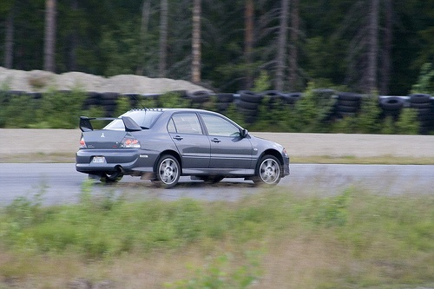
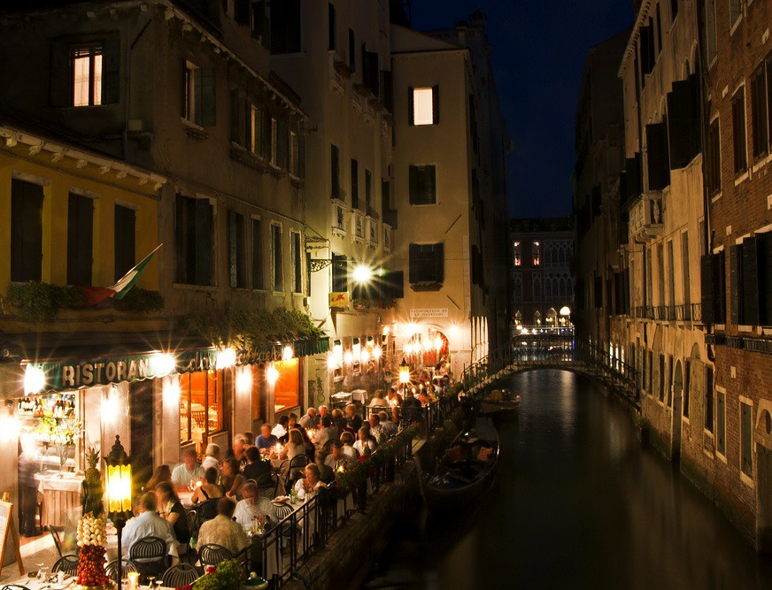
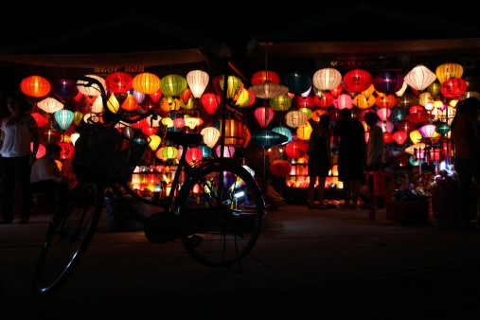
01 研究背景
低光照环境目标检测的挑战
图像质量退化
小目标和密集目标的检测难度
多样性场景的适应性
数据集缺乏
模型的复杂度与实用性
图像增强与检测任务的协同优化
(a)正常光图像
(b)低光图像
(c)低光图像
(d)低光图像
2
Notes:
低光照环境目标检测现如今也存在诸多挑战
首先是图像质量退化，由于光照不足，存在色彩退化、对比度低等问题，导致目标区域与背景之间的边界不清晰，进一步加剧目标检测的难度。图a中，正常光图像目标与背景边界清晰，然而在图b中，因为没有较好的光源，导致目标的大部分轮廓在隐藏在黑色背景中，造成了目标物体部分结构缺失，影响后续检测的精度
其次是小目标和密集目标的检测难度加剧。在图c中，存在很多person类别的小目标和密集目标，他们更容易被背景干扰或相互遮挡，进一步增加了检测难度。
然后是多样性场景的适应性，图d中存在差异的场景，出现了极端光线分布，光影变化的影响。这对低光照目标检测算法能否适应多样化的低光场景提出了重大考验。
数据集缺乏：现有的目标检测数据集多在良好光照条件下采集，缺乏低光照场景的数据，限制了模型在此类环境中的泛化能力
模型的复杂性和实用性：为提升低光照环境下的检测性能，通常会引入图像增强算法。过多的处理步骤会增加模型的复杂度，降低推理效率，进一步限制其实际应用
图像增强与检测任务的协同优化：增强算法往往是以提升人眼视觉质量为导向，可能引入伪影、过度增强或额外噪声，甚至对目标检测结果产生负面影响，因此如何协同优化图像增强和检测任务也是一大难点。

Slide 5
01 研究背景
低光照环境目标检测的挑战
模态差异与信息失衡
空间对齐与视差问题
复杂或极端场景的适应性
融合与检测的优化目标冲突
实时性与计算开销
数据集缺乏的稀缺性
(a)正常光图像
(b)低光图像
(c)低光图像
(d)低光图像
2
Notes:
低光照环境目标检测现如今也存在诸多挑战
首先是图像质量退化，由于光照不足，存在色彩退化、对比度低等问题，导致目标区域与背景之间的边界不清晰，进一步加剧目标检测的难度。图a中，正常光图像目标与背景边界清晰，然而在图b中，因为没有较好的光源，导致目标的大部分轮廓在隐藏在黑色背景中，造成了目标物体部分结构缺失，影响后续检测的精度
其次是小目标和密集目标的检测难度加剧。在图c中，存在很多person类别的小目标和密集目标，他们更容易被背景干扰或相互遮挡，进一步增加了检测难度。
然后是多样性场景的适应性，图d中存在差异的场景，出现了极端光线分布，光影变化的影响。这对低光照目标检测算法能否适应多样化的低光场景提出了重大考验。
数据集缺乏：现有的目标检测数据集多在良好光照条件下采集，缺乏低光照场景的数据，限制了模型在此类环境中的泛化能力
模型的复杂性和实用性：为提升低光照环境下的检测性能，通常会引入图像增强算法。过多的处理步骤会增加模型的复杂度，降低推理效率，进一步限制其实际应用
图像增强与检测任务的协同优化：增强算法往往是以提升人眼视觉质量为导向，可能引入伪影、过度增强或额外噪声，甚至对目标检测结果产生负面影响，因此如何协同优化图像增强和检测任务也是一大难点。

Slide 6
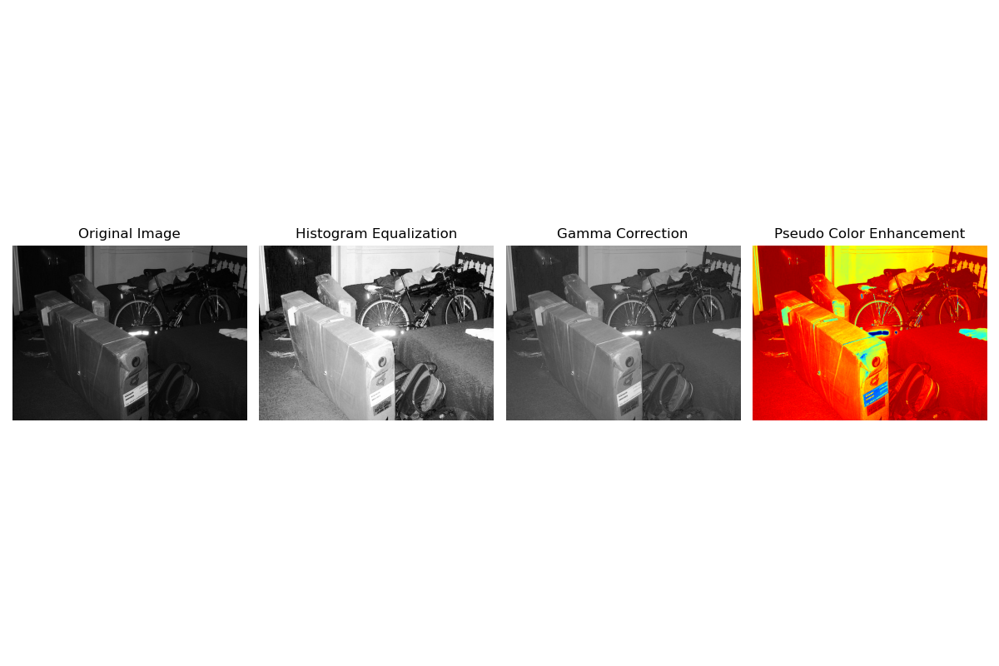
02 研究现状
传统方法与早期技术
基于图像增强的检测
先对低光照图像进行亮度增强（如直方图均衡化、伽马校正、伪色彩增强等），再输入传统检测模型(HOG+SVM)。
局限性
传统的增强算法可能会引入伪影、噪声或丢失细节，影响检测性能。并且使用传统的检测算法，对低光照场景的适应性较差，鲁棒性不足。
低光图像
直方图均衡化
伽马校正
伪色彩增强
3
Notes:
下面将具体介绍下低光照目标检测算法的研究现状
传统低光照目标检测方法通常依赖于传统图像增强技术和经典的目标检测模型。
先对低光照图像进行亮度增强（如直方图均衡化、伽马校正、伪色彩增强等），再输入传统检测模型(HOG+SVM)。
如图所示，分别展示了原始低光图像、直方图均衡化、伽马校正和伪色彩增强后的结果
但此类方法存在一定的局限性，会引入伪影、噪声或者丢失细节，影响检测性能，其次使用传统的检测算法，对低光照场景的适应性较差，鲁棒性不足。
直方图均衡化用于增强图像的对比度。它通过调整图像中灰度值的分布，使得图像的灰度直方图更均匀，增强了图像中细节的可见性，特别是在亮度分布不均匀或对比度较低的图像中效果显著。
伽马校正通过非线性变换调节图像的像素值分布，使得图像更加符合人眼的感知特性。
伪色彩增强是一种将灰度图像（单通道图像）通过特定的色彩映射转换为彩色图像的技术,对于 RGB 图像（多通道）的低光照增强，也可以通过特定的预处理和伪色彩映射实现图像细节的提升。将 RGB 图像转换为 YUV，提取亮度Y 通道作为灰度图像用于伪色彩映射。将伪色彩图像的增强部分与原始图像的颜色通道进行融合

Slide 7
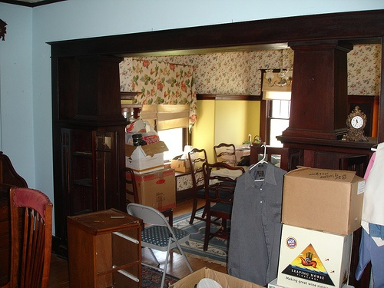
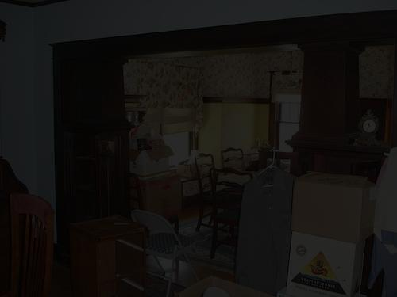
02 研究现状
基于深度学习的单阶段方法
直接训练
在低光照图像上直接应用单阶段检测器，但由于目前主流数据集（PASCAL VOC、MS COCO）多为光照良好的图像，模型在低光照场景中的泛化能力不足。
数据增强
通过模拟低光照场景（如伽马校正）扩充数据集，但无法完全覆盖复杂场景中的低光照特性。
原始正常光图像
校正后的图像
单阶段检测器yolov3
4
Notes:
随着目标检测技术的发展，随后出现了基于深度学习的单阶段方法
如图所示，在低光照图像上直接应用单阶段检测器，例如yolov3，但由于目前主流数据集（PASCAL VOC、MS COCO）多为光照良好的图像，模型在低光照场景中的泛化能力不足。
为解决数据集缺乏的问题，也有不少学者采用数据增强的策略，通过在正常光照数据集上模拟低光照场景来扩充数据集，但也存在一定缺陷，模拟的低光照场景无法完全覆盖真实复杂场景中的低光照特性，也会导致低光环境下检测性能的下降。
如图所示，分别为原始正常光图像和通过伽马校正进行低光处理后的图像。

Slide 8
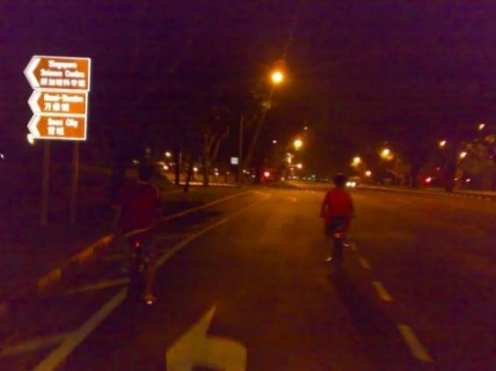
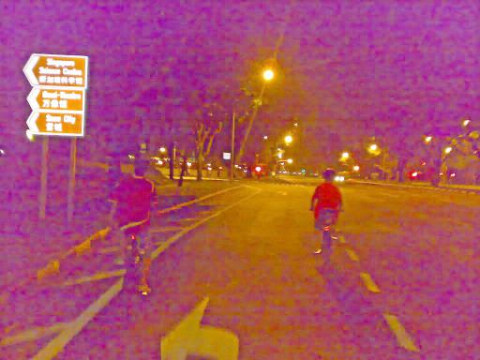
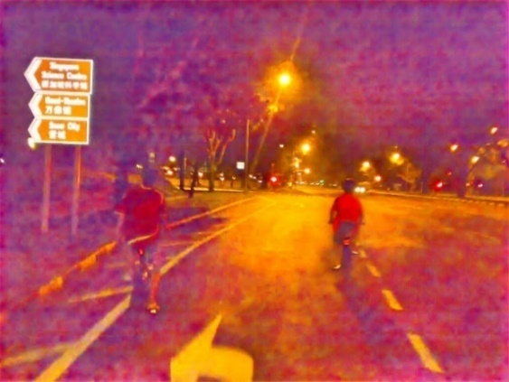
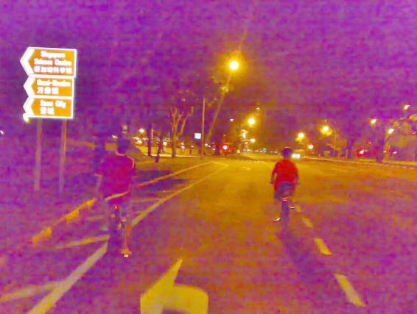
02 研究现状
基于图像增强与目标检测的两阶段方法
采用先增强后检测的两阶段范式
图像增强技术：
如Zero-DCE、Enlighten Gan等，生成高亮度图像，再输入检测器进行目标检测。
局限性：
图像增强算法大多为改善视觉感知质量设计，忽略了对检测任务的优化，会导致伪影和误差积累，进一步降低检测精度。
原始低光图像
Zero-DCE
Enlighten Gan
Zero-DCE++
5
Notes:
随着深度学习的发展，不少学者将深度学习应用于图像增强，进而出现了基于图像增强与目标检测的两阶段低光照目标检测方法
采用先增强后检测的两阶段范式
基于深度学习的图像增强算法有Zero-DCE,GAN网络等，通过这些方法生成高亮度图像，然后再输入检测器进行目标检测
如图所示，分别展示了低光图像和使用增强算法增强后的图像
但此类方法也存在局限性，图像增强算法大多是为改善视觉质量设计的，忽略了对检测任务的优化，会导致伪影和误差积累，进一步降低检测精度。

Slide 9
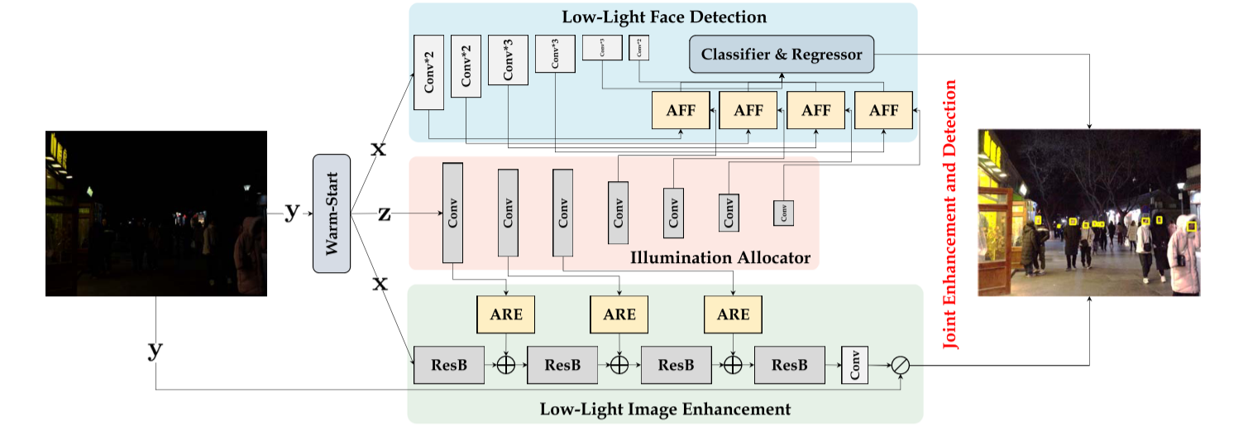
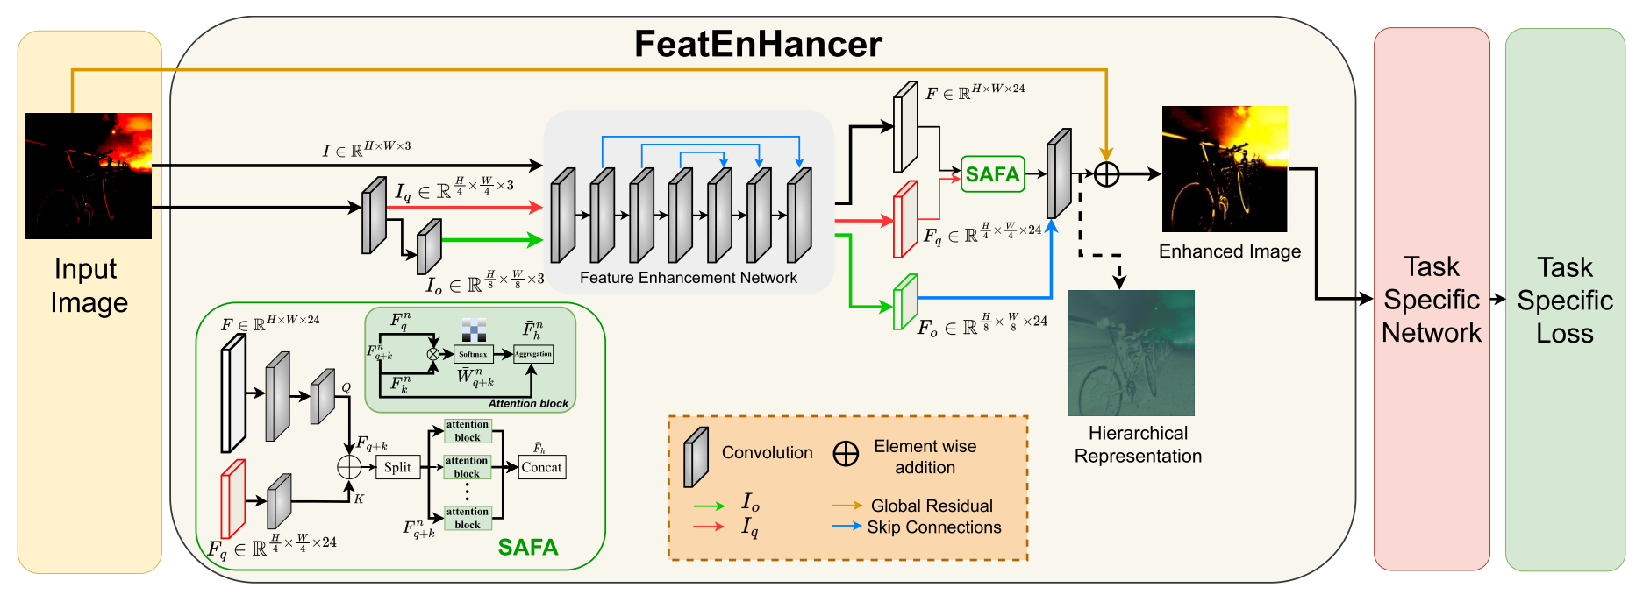
02 研究现状
联合优化的端对端方法
联合训练框架
将增强器和检测器进行集成，直接优化检测性能。
特征增强模块
设计特定增强器处理低光照图像特征，增强低光特性对检测器的贡献。
PIA^{[14]}
FeatEnhancer^{[20]}
6
Notes:
随后有不少学者提出联合优化的端对端方法
设计联合训练框架，将增强器和检测器进行集成，直接优化检测性能，增强与检测同时进行，达到图像增强和目标检测的联合优化，如左图所示的PIA算法，在进行低光照增强的同时进行低光照人脸检测，以达到更好的检测性能。
其次是设计特定增强器处理低光照图像特征，增强低光特性对检测器的贡献。如右图所示，专门设计针对低光目标检测的增强器，以提高检测性能。

Slide 10
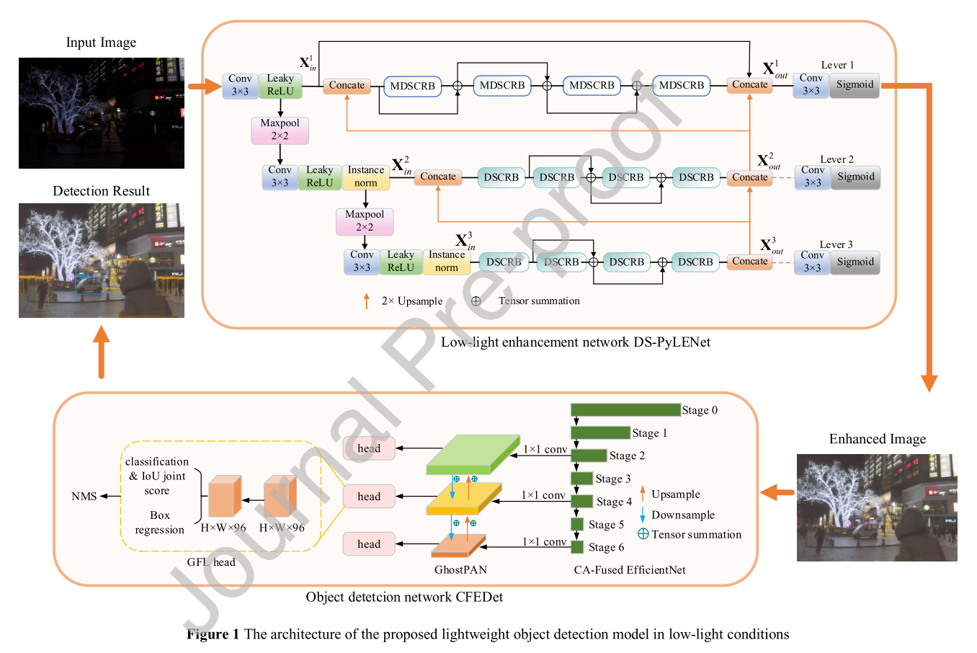
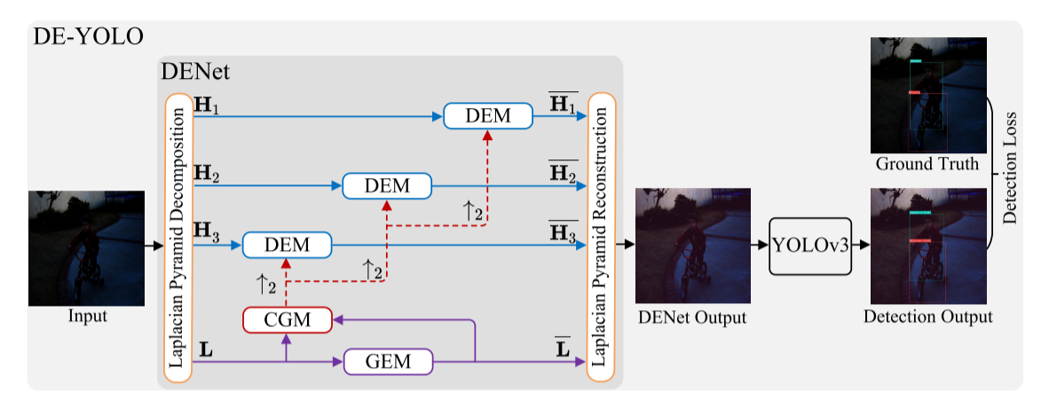
02 研究现状
轻量化和实时检测
轻量化模型
使用MobileNet、深度可分离卷积等技术，减少计算资源消耗，适配低计算能力设备。
实时性优化
设计高效算法，实现低光照环境下的实时检测。
Lightweight object detection modle in low-light conditions^{[22]}
DE-YOLO^{[15]}
7
Notes:
考虑到实际应用，一些学者也致力于研究轻量化的低光照检测算法，使用MobileNet、深度可分离卷积等技术，减少计算资源消耗，适配低计算能力设备。设计高效算法，实现低光照环境下的实时检测。
如左图所示，分别设计了轻量级的增强器和检测器，以实现轻量化的低光照目标检测算法，右图则是设计了参数只有99k的轻量化的低光增强器。

Slide 11
03 研究内容
拟提出基于拉普拉斯金字塔的低光增强器
8
Notes:
基于以上的研究背景和研究现状，本课题的研究内容主要包含以下几个方面：
首次是拟提出基于拉普拉斯金字塔的低光增强器
该增强器的网络架构如图所示
首先利用拉普拉斯变化将低光图像分解为不同分辨率的分量。低分辨率分量包含与图像噪声、对比度和其他因素相关的信息，而高分辨率则包含与图像细节和纹理相关的信息
其次通过不同的卷积和跳跃连接以更好地理解图像整体结构并捕获全局尺度信息，
最后利用多尺度特征融合模块MSFF将不同分辨率信息进行有效融合，将增强后的特征输送到yolov3目标检测器，实现端到端的低光照目标检测。
MSFF的结构如图所示：分别通过卷积调整通道数，然后进行逐元素相加，按通道数进行均分，然后送入到transformer block块，最后再将特征进行concat拼接
Transformer block的结构如右图所示，分别通过卷积和深度可分离卷积计算kqv，然后计算注意力权重，再经过一系列的卷积操作，得到最后加权后的特征图。

Slide 12
03 研究内容
拟提出基于拉普拉斯变化的低光增强器
Method | Bicycile | Boat | Bottle | Bus | Car | Cat | Chair | Cup | Dog | Motorbike | People | Table | mAP50
Yolov3(baseline)^{[1]} | 79.8 | 75.3 | 78.1 | 92.3 | 83.0 | 68.0 | 69.0 | 79.0 | 78.0 | 77.3 | 81.5 | 55.5 | 76.4
KIND+Yolov3^{[2]} | 80.1 | 77.7 | 77.2 | 93.8 | 83.9 | 66.9 | 68.7 | 77.4 | 79.3 | 75.3 | 80.9 | 53.8 | 76.3
LL-SKF+Yolov3^{[3]} | 80.2 | 75.0 | 76.6 | 91.3 | 84.7 | 69.5 | 71.1 | 76.5 | 77.5 | 76.4 | 81.1 | 57.1 | 76.43
LLFlow+Yolov3^{[4]} | 81.6 | 75.5 | 74.3 | 92.5 | 84.5 | 69.7 | 69.0 | 75.8 | 79.0 | 76.5 | 80.9 | 57.9 | 76.44
MBLLEN+Yolov3^{[5]} | 82.0 | 77.3 | 76.5 | 91.3 | 84.0 | 67.6 | 69.1 | 77.6 | 80.4 | 75.6 | 81.9 | 58.6 | 76.8
Zero-DCE+Yolov3^{[6]} | 84.1 | 77.6 | 78.3 | 93.1 | 83.7 | 70.3 | 69.8 | 77.6 | 77.4 | 76.3 | 81.0 | 53.6 | 76.9
DENet^{[15]} | 80.4 | 79.7 | 77.9 | 91.2 | 82.7 | 72.8 | 69.9 | 80.1 | 77.2 | 76.7 | 82.0 | 57.2 | 77.3
FRSE-Net^{[16]} | 85.9 | 70.7 | 77.6 | 92.8 | 78.7 | 72 | 74.4 | 78.7 | 80.9 | 74.3 | 80.6 | 61 | 77.3
CLARE^{[17]} | 83.4 | 75.8 | 77.6 | 91.7 | 83.9 | 70.1 | 70.0 | 79.1 | 81.5 | 77.2 | 82.0 | 57.9 | 77.50
IAT-YOLOV3^{[18]} | 79.8 | 76.9 | 78.6 | 92.5 | 83.8 | 73.6 | 72.4 | 78.6 | 79.0 | 79.0 | 81.1 | 57.7 | 77.8
ours | 84.68 | 79.30 | 73.95 | 93.19 | 82.42 | 77.79 | 70.01 | 71.92 | 79.63 | 83.62 | 81.15 | 57.55 | 77.91
PE-YOLO^{[19]} | 84.7 | 79.2 | 79.3 | 92.5 | 83.9 | 71.5 | 71.7 | 79.7 | 79.7 | 77.3 | 81.8 | 55.3 | 78.0
DEFormer^{[21]} | - | - | - | - | - | - | - | - | - | - | - | - | 78.5
9
Notes:
下面是部分实验结果
基线模型采用的是yolov3，数据集使用的是专门针对低光照目标检测的纯暗数据集，数据集包含7363张真实场景下拍摄的低光图像，包含12各类别。训练集和测试集按照8:2的比例进行划分。
可以看出基线模型map为76.4
第2行-第6行采用的是先增强后检测的两阶段范式，可以看出与基线模型相比，现有的增强算法对低光照目标检测的性能提升的非常有限，甚至会导致检测性能的下降，比如说KIND图像增强算法，相比于基线模型，性能下降了0.1
剩下几行则是端对端的低光照目标检测器，通过将特定的低光增强器与yolov3进行级联实现低光照目标检测算法，可以看出，专门针对目标检测的增强器和端对端的训练框架确实可以提高低光照目标检测的性能，目前sota方法精度达到78.5，而本课题提出来的方法为77.91，还相差0.6，后续考虑对增强器进一步进行优化，以达到更好的检测精度。

Slide 13
03 研究内容
拟提出基于特征融合的低光照目标检测算法
10
Notes:
目前主流的低光照目标检测算法虽然对低光图像进行增强，但完全忽略了原始图像特征，可能丢失了有助于目标检测的重要信息。针对这一问题，拟提出一种基于特征融合的低光照目标检测算法。
该方法的大致网络结构如图所示，输入低光图像，分为两个支路，一条支路输入到目标检测骨干网络进行特征提取，另一条支路先通过低光增强器进行增强后输入到目标检测骨干网络进行特征提取，然后通过特征融合模块对低光照特征图和增强特征图进行特征融合，最后将融合后的特征送入到检测网络的颈部和头部进行检测。
特征融合模块如右图所示：通过一系列的池化、卷积上采样操作，然后通过交叉融合，减少低光图像和增强后的图像之间的差异性，最后进行拼接，得到融合后的特征图。
该方法在应用增强图像特征的同时也保留了原始图像的特征信息，从而提高低光照目标检测的精度。

Slide 14
04 进度安排
2024.11-2025.01 收集相关资料，对现有的针对低光照环境下目标检测算法进行研究；
2025.01-2025.05 完成基于拉普拉斯金字塔的低光增强器；
2025.06-2025.10 完成基于特征融合的低光照目标检测算法；
2025.11-2026.01 对所提出的算法进一步优化和完善；
2026.02-2026.05 撰写毕业论文；
2026.06-2026.07 准备毕业论文答辩。
11
Notes:
最后是进度安排

Slide 15
参考文献
[1]Redmon, J. & Farhadi, A. Yolov3: An incremental improvement. arXiv: 1804. 02767 (2018).
[2]Zhang, Yonghua, Jiawan Zhang, and Xiaojie Guo. "Kindling the darkness: A practical low-light image enhancer." Proceedings of the 27th ACM international conference on multimedia. 2019.
[3]Wu, Yuhui, et al. "Learning semantic-aware knowledge guidance for low-light image enhancement." Proceedings of the IEEE/CVF Conference on Computer Vision and Pattern Recognition. 2023.
[4]Wang, Yufei, et al. "Low-light image enhancement with normalizing flow." Proceedings of the AAAI conference on artificial intelligence. Vol. 36. No. 3. 2022.
[5]Lv, Feifan, et al. "MBLLEN: Low-light image/video enhancement using cnns." BMVC. Vol. 220. No. 1. 2018.
[6]Guo C, Li C, Guo J, et al. Zero-reference deep curve estimation for low-light image enhancement[C]//Proceedings of the IEEE/CVF conference on computer vision and pattern recognition. 2020: 1780-1789.
[7]Chen Y, Li W, Sakaridis C, et al. Domain Adaptive Faster R-CNN for Object Detection in the Wild[C]//2018 IEEE/CVF Conference on Computer Vision and Pattern Recognition, Salt Lake City, UT, USA, 2018.
[8]Huang SC, Le TH, Jaw DW. DSNet: Joint Semantic Learning for Object Detection in Inclement Weather Conditions[J]. IEEE Transactions on Pattern Analysis and Machine Intelligence, 2020, 43(8): 2623-2633.
[9]Sasagawa Y, Nagahara H. YOLO in the Dark - Domain Adaptation Method for Merging Multiple Models[C]//European Conference on Computer Vision, Glasgow, US, 2020.
[10]Morawski I, Chen YA, Lin YS, et al. NOD: Taking a Closer Look at Detection under Extreme Low-Light Conditions with Night Object Detection Dataset[J]. arXiv preprint arXiv:2110.10364, 2021.
[11]Cui, Ziteng, et al. "Multitask aet with orthogonal tangent regularity for dark object detection." Proceedings of the IEEE/CVF international conference on computer vision. 2021.
[12]Liu W, Ren G, Yu R, et al. Image-Adaptive YOLO for Object Detection in Adverse Weather Conditions[J]. Proceedings of the AAAI Conference on Artificial Intelligence, 2022, 36(2): 1792-1800.
Notes:
最后是参考文献

Slide 16
参考文献
[13]Kalwar S, Patel D, Aanegola A, et al. GDIP: Gated Differentiable Image Processing for Object-Detection in Adverse Conditions[J]. arXiv preprint arXiv:2209.14900, 2022.
[14]Ma, Tengyu, et al. "PIA: Parallel architecture with illumination allocator for joint enhancement and detection in low-light." Proceedings of the 30th ACM international conference on multimedia. 2022.
[15]Qin, Qingpao, et al. "DENet: detection-driven enhancement network for object detection under adverse weather conditions." Proceedings of the Asian Conference on Computer Vision. 2022.
[16]Jiang Z, Shi D, Zhang S. FRSE-Net: low-illumination object detection network based on feature representation refinement and semantic-aware enhancement[J]. The Visual Computer, 2024, 40(5): 3233-3247.
[17]Zhou H, Dong W, Liu X, et al. Glare: Low light image enhancement via generative latent feature based codebook retrieval[C]//European Conference on Computer Vision. Springer, Cham, 2025: 36-54.
[18]Cui Z, Li K, Gu L, et al. You only need 90k parameters to adapt light: a light weight transformer for image enhancement and exposure correction[J]. arXiv preprint arXiv:2205.14871, 2022.
[19]Yin, Xiangchen, et al. "Pe-yolo: Pyramid enhancement network for dark object detection." International Conference on Artificial Neural Networks. Cham: Springer Nature Switzerland, 2023.
[20]Hashmi, Khurram Azeem, et al. "Featenhancer: Enhancing hierarchical features for object detection and beyond under low-light vision." Proceedings of the IEEE/CVF International Conference on Computer Vision. 2023.
[21]Yin X, Yu Z, Gao X, et al. DEFormer: DCT-driven Enhancement Transformer for Low-light Image and Dark Vision[J]. arXiv preprint arXiv:2309.06941, 2023.
[22]Ren K, Tao Q, Han H. A lightweight object detection network in low-light conditions based on depthwise separable pyramid network and attention mechanism on embedded platforms[J]. Journal of the Franklin Institute, 2023, 360(6): 4427-4455.

Slide 17
敬请各位老师批评指正！

